Slide 1
Menu Website

Slide 2
Pengertian Menu
Menu menrupakan kumpulan link menuju halaman atau pos tertentu.
Menu merupakan komponen kunci dalam sebuah website.
Peran menu sangat penting baik bagi pengunjung, administrator, editor, penulis untuk menavigasi website menjadi lebih mudah dan mempercepat penggunaan dalam menemukan halaman penting sebuah website.

Slide 3
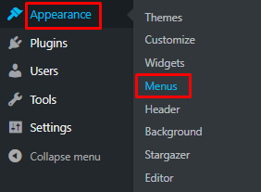
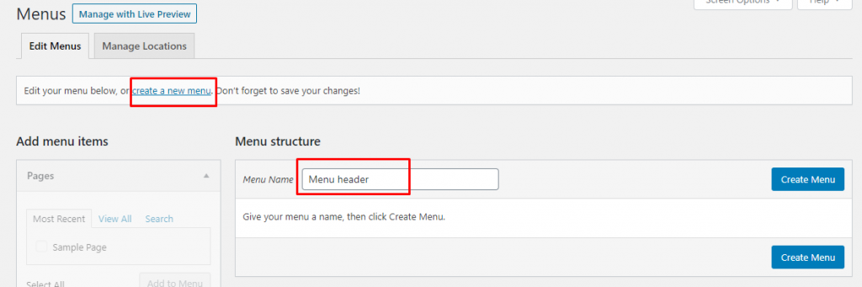
Pembuatan Menu
Login ke Dashboard admin Wordpress
Pilih menu appearance – menus di sidebar.
Klik create new menu menu untuk membuat menu baru.

Slide 4
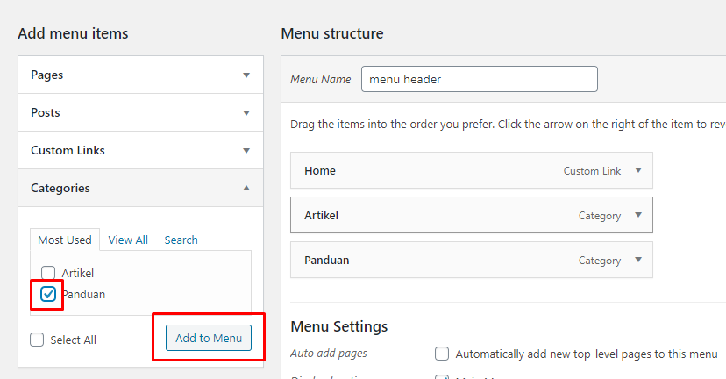
Navigasi Menu
Pada sebelah kiri struktur menu, terdapat menu item yang berfungsi untuk menambahkan atau mengubah navigasi menu yang telah dibuat.
Bila ingin menambahkan halaman cukup dengan klik checkbox yang tersedia. Kemudian pilih Add to Menu.

Slide 5
Navigasi Menu
Keterangan Add Menu Items
Pages: Pages ini digunakan untuk membuat halaman menu statis. Seperti menu profil, tentang kami, contact us.
Post: Menu item Post dipilih apabila ingin memunculkan salah satu artikel didalam menu.
Custom Links: Misalnya ingin membuat menu yang ketika diklik akan diredirect ke situs lain, seperti media sosial, market place.
Categories: Menu item ini digunakan untuk memunculkan kategori artikel/postingan didalam menu

Slide 6
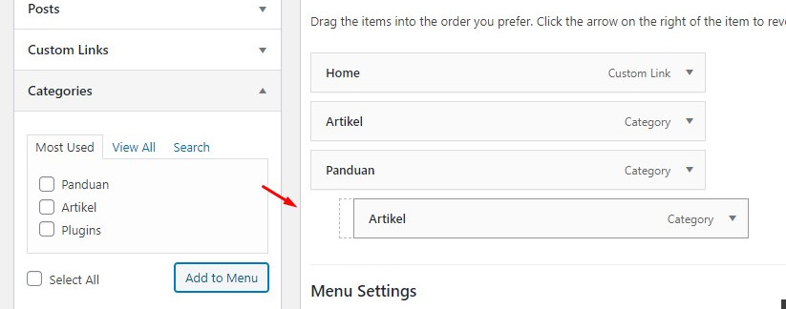
Struktur Menu
.
Wordpress mendukung submenu yang mana ketika menu parent di klik, maka akan memunculkan menu child yang berada dibawahnya.
Apabila ingin menggunakan submenu ini, caranya cukup dengan meletakkan menu yang ingin dijadikan submenu dibawah menu utama.
Kemudian menu tersebut digeser sedikit ke kanan hingga muncul tulisan submenu. Jika sudah klik save menu.

Slide 7
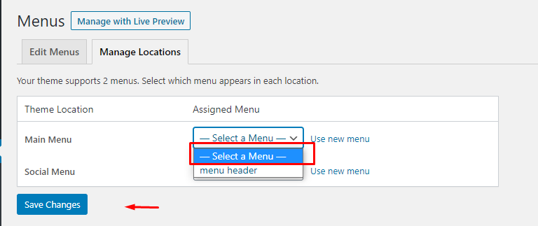
Mengatur Lokasi Menu
Pada halaman edit menu, klik Manage Location untuk mengatur menu yang akan ditampilkan.
Opsi yang muncul akan menyesuaikan dengan tema yang dipakai di Wordpress.
Tapi umumnya yang digunakan adalah menu utama atau primary menu.

Slide 8
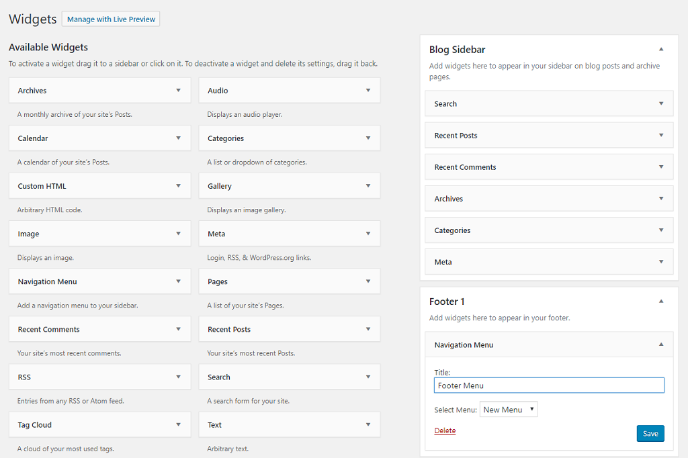
Mengatur Lokasi Menu
Jika ingin menambahkan menu ke sidebar atau footer, maka klik Appearance – Widgets.
Pada halaman ini bisa menambahkan menu yang sudah dibuat ke dalam sidebar atau ke dalam footer.

Slide 9
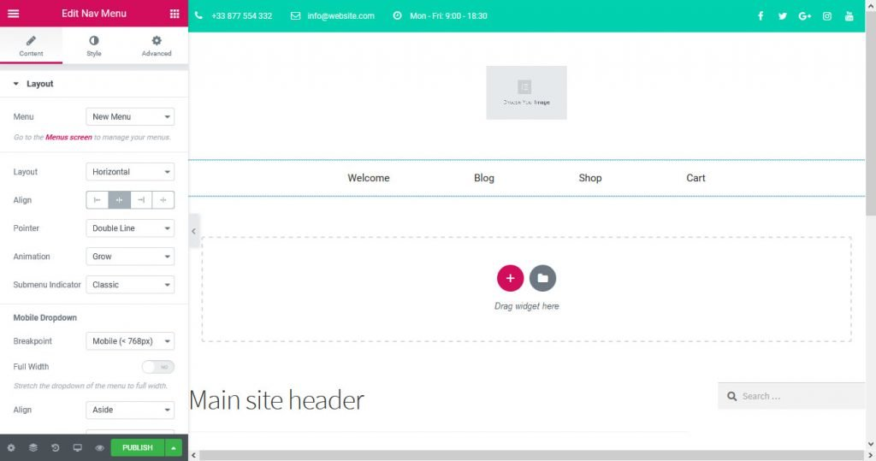
Kustomisasi Menu Elementor
Pada sidebar di sebelah kiri akan tersedia 3 tab yaitu content, style, dan advanced. Cara mengubah menu dengan klik tab content dan pilih layout menu. Jajaran menu bisa diatur secara horizontal, vertical atau dropdown. Align untuk mengatur rataan dari menu. Animasi untuk memberi efek pada menu.

Slide 10
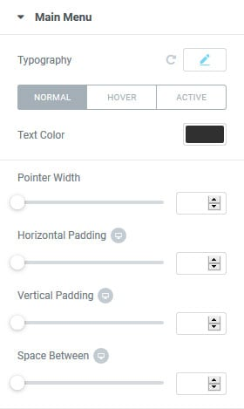
Kustomisasi Menu Elementor
Untuk mengubah tampilan submenu, pilih tab style dan pilih uncollapse dropdown. Setelah itu bisa disesuaikan tampilan ketika disorot, diklik, border, dan lain-lain.
Untuk mengubah warna dan jarak antar menu, pindah ke tab style dan pilih uncollapse main menu. Kemudian akan muncul berbagai macam pengaturan warna dan tampilan menu utama.

Slide 11
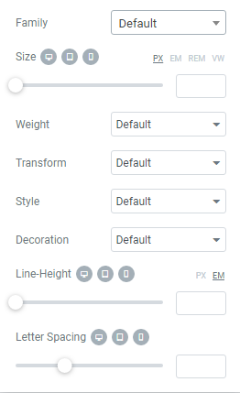
Kustomisasi Menu Elementor
Bila ingin mengubah font, ukuran, ketebalan, dan lainnya bisa menuju typography.
Disini pengguna juga bisa mengubah tampilan menu untuk setiap tampilan device. Tampilan untuk desktop dan tablet bisa memiliki tampilan yang berbeda.

Slide 12
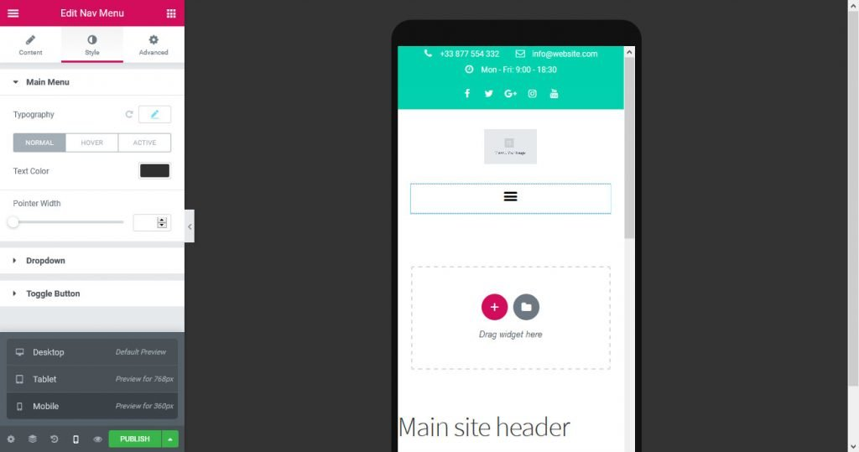
Kustomisasi Menu Elementor
Selanjutnya untuk menyesuaikan tampilan pada mobile device. Responsive mode ini tersedia di bagian bawah sidebar elementor. Terdapat 3 tampilan yaitu untuk desktop, tablet, dan mobile.

Slide 13
Kesimpulan
Menu merupakan kumpulan link yang menuju halaman atau pos tertentu.
Keberadaan menu sangat penting untuk memudahkan navigasi pada sebuah website.
Wordpress menyediakan pembuatan menu dan submenu.
Sidebar dan footer juga dapat dikustomisasi sesuai kebutuhan dan tema yang digunakan.
Elementor menyediakan kustomisasi menu yang lengkap dan responsive sesuai dengan device yang digunakan.

Slide 14
Terima Kasih

